Slide 1
ドラクエ風RPGを作る (第五回) 画面のスクロール

Slide 2
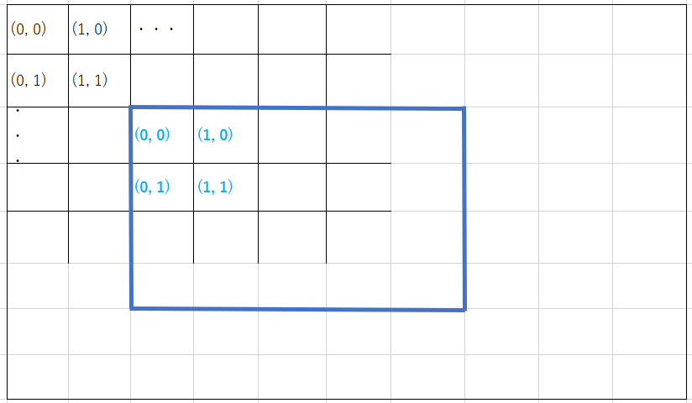
ワールド座標系とスクリーン座標系
ワールド座標系
スクリーン座標系

Slide 3
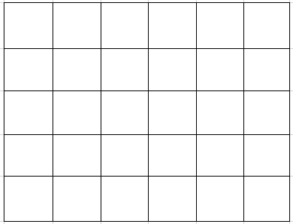

キャラクタの位置(中央)
奇数
偶数

